Slide 1
Od teorie k empirickému výzkumu
POLb4003, 22.3. 2023

Slide 2
Teorie (van Evera)
Obecné výpovědi, vysvětlující přičiny jevů. Obvykle mají dvě komponenty: 1.popis kauzálního vztahu a 2. vysvětlení jeho mechanismu.
Každá teorie je „obecnější“, „obecné“ teorie jsou nejobecnější.
Teorie tedy především vysvětlují, popis je spíš pozorování nebo generalizace, i když některé vědy znají i „popisné teorie“

Slide 3
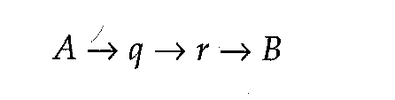
Příklad teorie (van Evera)
Můžeme doplnit, například: Stav ekonomiky (nezávislá proměnná) ovlivňuje vnímání vládních stran voliči (q), což ovlivňuje jejich ochotu dostavit se k volbám (r), což ovlivňuje jejich volební zisk (B, závislá proměnná).

Slide 4
Testování teorie vs. Tvorba teorie
Testování teorie- testuje hypotézy, odvozené z existující teorie (predikce o tom, co nalezneme v datech, pokud má teorie přežít náš výzkum)
Teorie se testují dvěma způsoby: experimentálně a observačně
Tvorba teorie- snaží se navrhnout, jak spolu souvisí věci v reálném světě (častěji až po analýze dat, doplňujeme mechanismus)

Slide 5
Vhodné situace/příležitosti pro formulaci teorie
Studium odlehlých případů (neznáme příčiny)
Metoda rozdílu a shody (podobné vstupní podmínky, různé hodnoty toho, co chceme vysvětlit, nebo naopak různé vstupní podmínky a podobné hodnoty toho, co chceme vysvětlit)
Studium případů s velmi vysokou nebo nízkou hodnotou sledované proměnné
Studium souboru s velkou variancí hodnoty vysvětlované proměnné
Kontrafaktuální analýza
Politický život (výpovědi politiků)
Data v souborech s velkým N
Jiná oblast vědy

Slide 6
Dobrá teorie (van Evera)
Vysvětlovací síla (kolik případů můžeme zahrnout, význam NP v reálném světě, jak moc nezávislá proměnná vysvětluje závislou x špatná teorie, založená na studiu izolovaných jevů)
Strohost
Uspokojivost (příklad s ekonomickým hlasováním)
Jasný popis kauzálního mechanismu
Otevřená falzifikaci
Vysvětluje důležité věci
Umožňuje předvídat

Slide 7
Role teorie v diplomové práci
Začněte s ní
S její pomocí rozpracujete výzkumný problém, který jste definovali
Zaměříte se na vaše výzkumné otázky, shrnete dosavadní výzkum k nim, kriticky ho reflektujete
Pomocí teorie ukážete, že řešíte skutečně významný problém
Zajistěte, že v DP nebude žádná další „teorie“, která se nevztahuje k výzkumným otázkám („zaměřenost“, selektivita)
V „teorii“ má místo i jiná, než čistě akademická produkce

Slide 8
Co tedy v DP děláme s teorií
Řekneme, jaká je dosavadní teorie
Tato teorie nás obvykle silně orientuje v tom, co děláme v empirické části
Až skončíme, řekneme v závěru, co náš vlastní výzkum pro teorii znamená, co ji přináší

Slide 9
Příklad
Zkoumáme vztah většinových volebních a stranických systémů, prověřujeme, že mají reduktivní účinek
Díváme se na počet relevantních stran v zemích s VVS
Zjistíme, že v zemích jako Kanada nebo Indie je počet stran vyšší než v UK a USA.
Navrhneme v závěru, že roli v počtu stran hraje nejen volební systém, ale i etnická diverzita a to, jak je teritoriálně rozprostřena jejich podpora.

Slide 10
Nerole teorie v diplomové práci
Zabírat místo
Shrnutí všeho, co jste načetli, slyšeli v přednáškách
Být úvodem práce
Jmenovat se Teorie a metody (jde o úplně jiné oblasti)
Něco, co nesouvisí s dalšími částmi práce
Text bez vašeho vlastního vkladu

Slide 11
Koncepty
Při kritickém zhodnocení literatury, případně rozhodnutí, že naše DP bude testem teorie, se často snažíme pochopit význam „výrazů“ nebo zamýšlíme nad tím, zda když všichni autoři používají ty samé „výrazy“ (např. stranický systém), píší o tomtéž- pracujeme s koncepty
Koncepty označují a třídí fenomény, zároveň jsou kontejnery dat
Jsou proto důležité jak pro teorie, tak i pro výběr případů

Slide 12
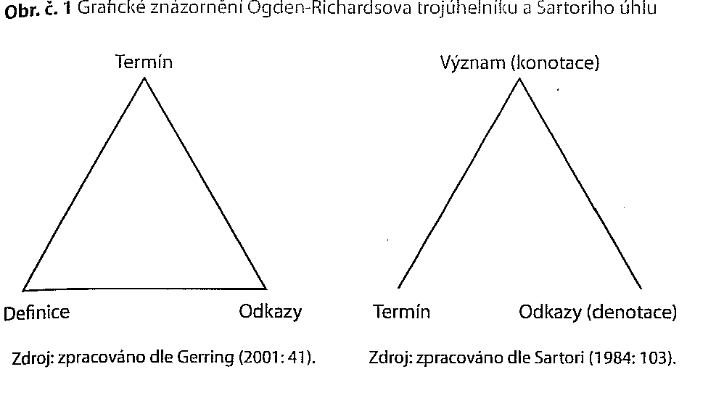
Koncepty (struktura, Škrha 2012)

Slide 13
Jak by měly vypadat dobré koncepty: dva přístupy k formování konceptů
Sémantický (důležitý je –v širokém slova smyslu- jazyk, Sartori)
Realistický (důležitá je struktura konceptu, Goertz)

Slide 14
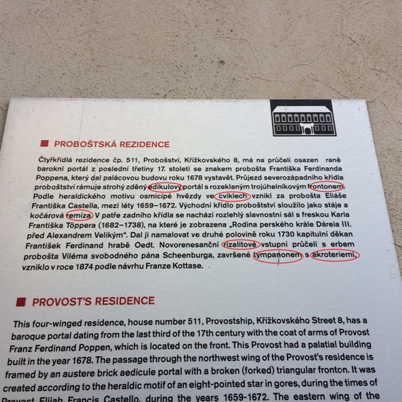

Slide 15
Jsou dobré a špatné koncepty?
Ano, určitě, jak sémantický, tak realistický přístup mají nástroje, jak to určit

Slide 16
Dobrý koncept by měl být (sémantický přístup)
Koherentní (společné atributy x odlišení)
Operacionalizovatelný (musíme být vůbec schopni propojit definici a odkazy, rozpoznat ho v reálném světě)
Validita (extenze odpovídá intenzi)
Oprávněnost v oboru
Rezonance
Kontextový rozsah
Úspornost
Empirická užitečnost
„KMOTROVSKÁ STRANA“?

Slide 17
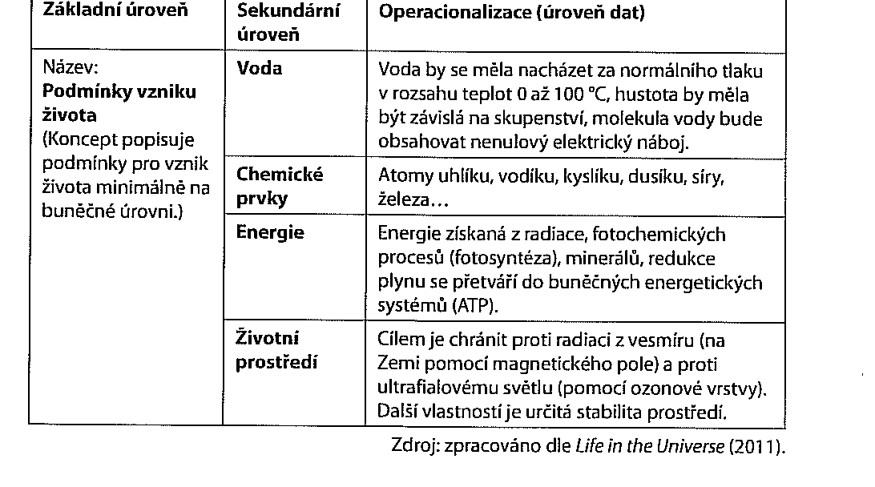
Dobrý koncept by měl (realistický přístup)- dobře popsat vztahy mezi úrovněmi

Slide 18
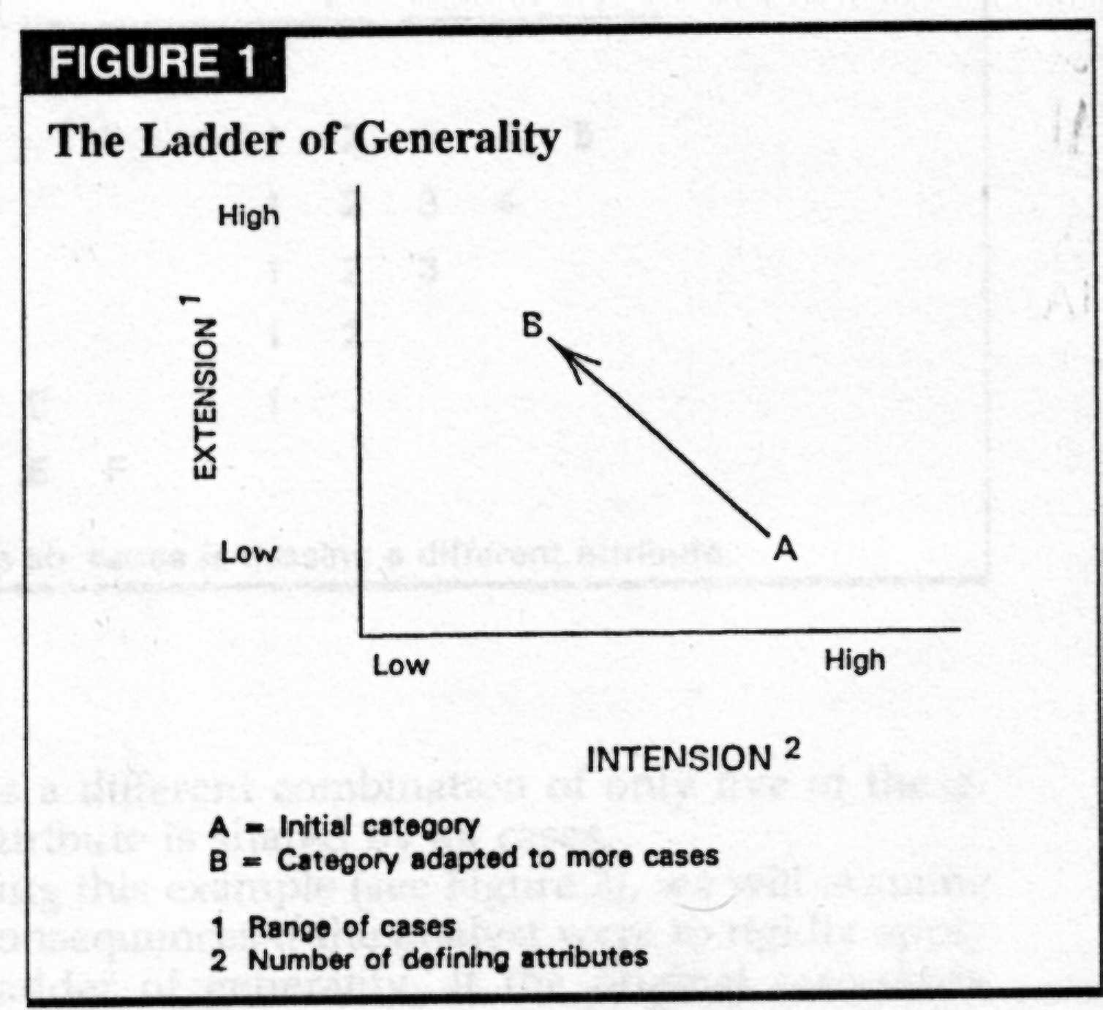
Jak pracovat s koncepty: stupně abstrakce

Slide 19
Příklad
Chceme dohromady zkoumat jak demokracie, tak autoritativní režimy
Řekneme, že zkoumáme politické systémy (menší intenze, větší extenze)

Slide 20
„Šedé zóny a ideální typy“
Koncepty mají občas problém s koherencí, je těžké jednoznačně říci, zda je nějaká země „rozvojová“ či strana „marketingová“
Pomáháme si definováním antikonceptu (toho, co musí platit, aby už nebyla)
Používáme logiku šedých zón („spíše marketingová“), resp. Weberových „ideálních typů“ (stačí nám naplnění nějakých/většiny podmínek z intenze)

Slide 21
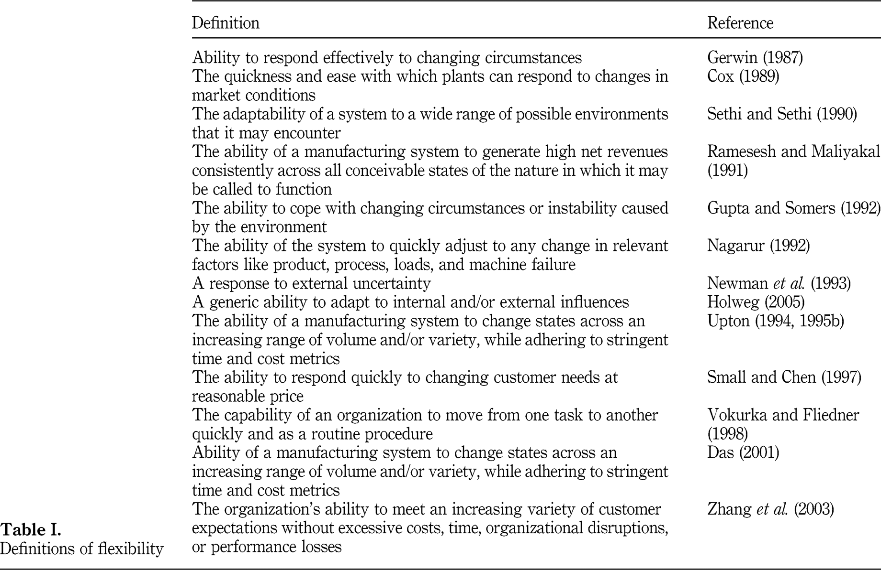
Má ve vědě jeden termín vždy jen jednu definici? Ne!

Slide 22
Problémy s definicemi v politologii
Jeden termín má často víc definic („relevantní strana“, „extremistická strana“). To, kterou z nich vybereme, ovlivňuje, které případy zahrneme do analýzy.
Koncepty na sekundární úrovni si často vybírají jiné třídící kritérium (příklad: organizační typ strany vs. strany podle marketingové strategie)

Slide 23
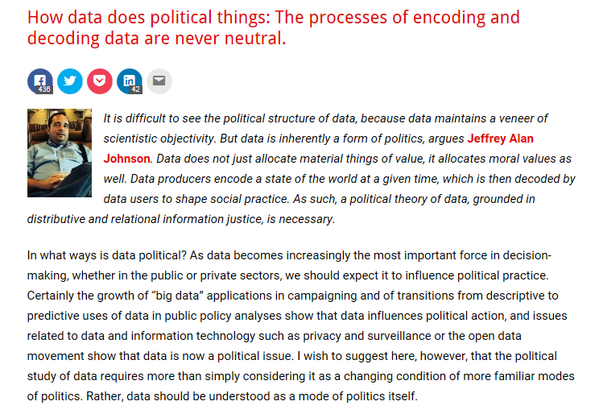
http://blogs.lse.ac.uk/impactofsocialsciences/2015/10/07/how-data-does-political-things/

Slide 24
Příklad: populismus
In common political usage, “populist” is a synonym for “bad guy,” and populism often represents no more than the dark side of popularity, the “mystery ingredient that explains why a rival political leader has inexplicably large support” (Deegan-Krause 2007).

Slide 25
Populismus jako
Ideologie
Styl politického apelu
Redistributivní strategie (Latinská Amerika)

Slide 26
Populismus (Mudde, Stanley)
homogeneity of the people;
homogeneity of the elite;
glorification of the people;
denigration of the elite;
unmediated leadership (as befits the sovereignty of the people); and
rejection of cooperation or compromise (as befits the friend/enemy dichotomy).

Slide 27
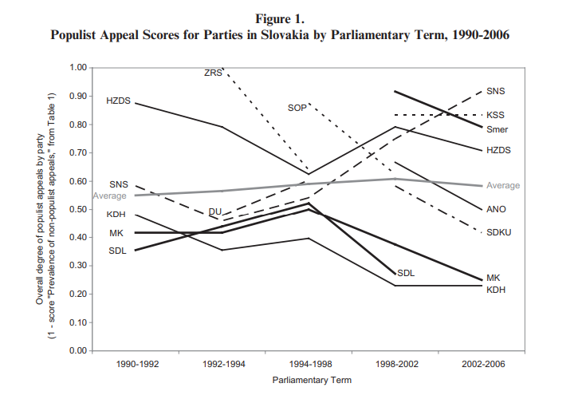
Deegan-Krause a Haughton (2009): populismus není dichotomická proměnná

Slide 28
Příklad z praxe: lid vs. RRTV
Příkladem zmatení jazyků může být případ z roku 2017, kdy si skupina českých občanů, sdružených ve spolku Organizace proti kulturnímu fanatismu, stěžovala u Rady pro rozhlasové a televizní vysílání na to, že Česká televize označila nizozemského politika Geerta Wilderse za "populistu". RRTV odepsala následovně: “Označení „populista“ považujete za pejorativní, tedy za jakousi nálepku pro “líbivou” politiku či využívání zkreslených a zjednodušených argumentů. Ve skutečnosti se však jedná o ideologii či politický styl akcentující dichotomii mezi lidem a elitami. “Líbivá” politika či využívání zkreslených a zjednodušených argumentů sice může být průvodním jevem populismu, nikoliv však jeho podstatou.”
V této výměně se střetávají oba pohledy na populismus, odborný se stále jasnějším obsahem konceptu a laický, zdůrazňující jeho negativní konotaci ve veřejném prostoru.

Slide 29
Příklad 2: populismus a „propensity to vote“
PtV – proměnná ve volebních studiích, ochota volit nějakou stranu (1-10)
Co ale reálně znamená „vysokou PtV k volbě populistické strany“, závisí na výzkumníkovi (data + jeho rozhodnutí ovlivňují vědění o světě). Bude to 9-10, 8-10 nebo 5-10?

Slide 30
Koncepty a typologie
Koncepty spolu v reálném světě často „reagují“, výsledkem nový koncept, který může nabývat podoby několika „typů“
Tyto typy nám pomáhají dále zjednodušit, lépe popsat a pochopit sociální realitu.

Slide 31
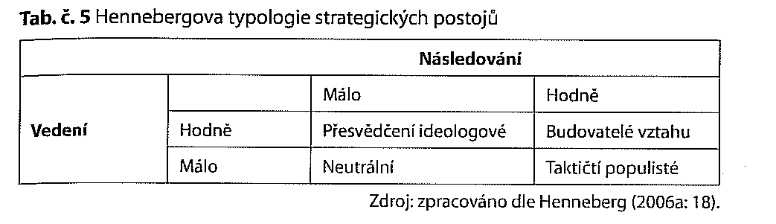
Příklad: Hennebergova typologie strategických postojů k volebnímu trhu- deskriptivní typologie

Slide 32
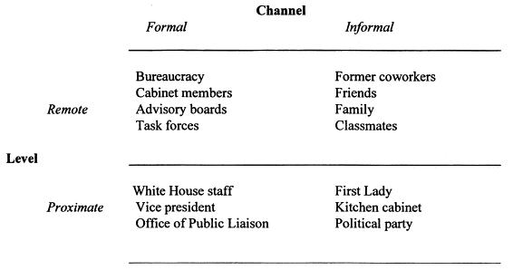
Klasifikační typologie: nevytváříme ideální typy, ale zahrnujeme objekty v realitě- příklad 2 „Kanály přístupu k US prezidentovi“- klasifikatorní typologie (mohla teoreticky vzniknout i jako výsledek kvanti analýzy)

Slide 33
Někdy se snažíme předvídat výsledky (řádky i sloupce jsou vysvětlující proměnné)- explanační typologie, Příklad3: Sartori: Jak můžeme vysvětlit podobu volební soutěže působením volebního systému a strukturovaností stranického systému?
Volební systém/Stranický systém | Strukturovaný | Nestrukturovaný
Silný | Reduktivní účinek na SS | Reduktivní účinek na volební obvod
Slabý | Dominance stávajícího SS | Žádný predikovatelný vliv

Slide 34
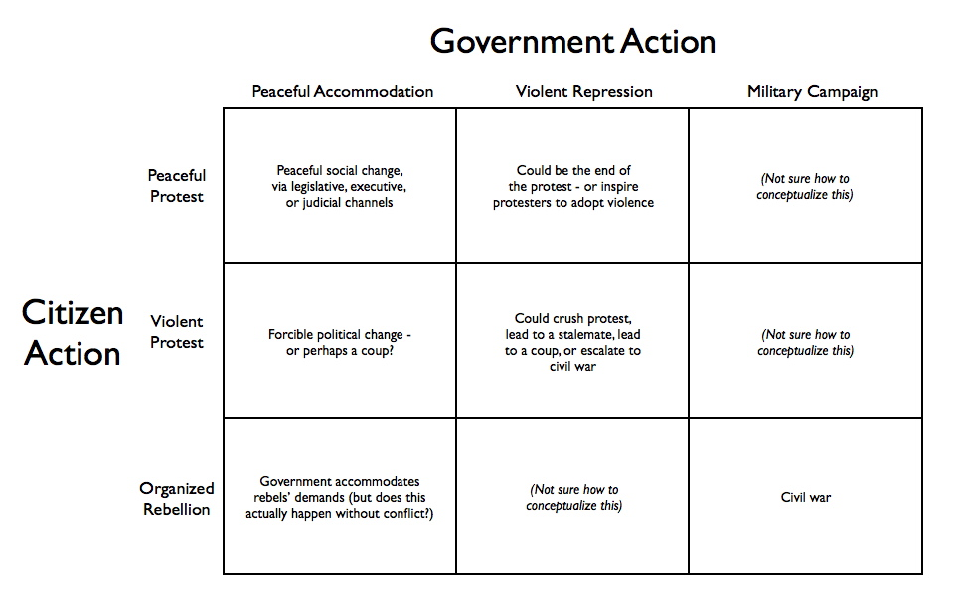
Př.4- typologizace je často součást (neukončené) teoretické diskuse- někdy to „nejde“

Slide 35
Operacionalizace
Převádí koncepty do měřitelné/pozorovatelné podoby
Dvě otázky:
Pomocí jakých proměnných nejlépe v realitě zachytit daný koncept?
Zda a jak je měřit?

Slide 36
Příklad operacionalizace: „míra personalizace volby v listinných poměrných systémech“
2 dimenze:
Možnost voliče udělovat preferenční hlasy
Jak je (pak) určeno pořadí na kandidátkách
Můžeme obojí převést v číselné proměnné
Ad 1: 1= volič má právo určit pořadí na celé kandidátce, 0,8= volič má právo udělit preferenční hlasy 50% kandidátů......0= volič nemá žádné preferenční hlasy
Ad 2: 1= pořadí kandidátů určeno čistě preferenčními hlasy, 0.8= pro preferenční volbu se kvalifikují kandidáti, kteří získají více než je průměrný počaet preferenčních hlasů na jednoho kandidáta....0=preferenční hlasy nemají při určení výsledku žádnou váhu

Slide 37
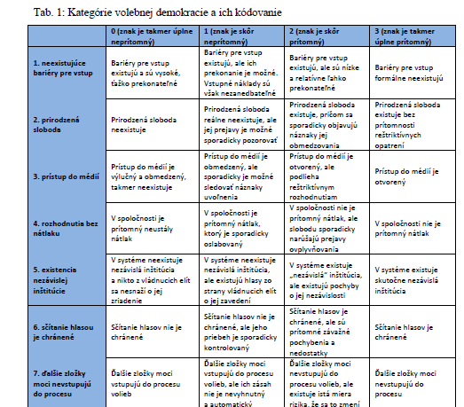
Mochťak-Schedler „volební demokracie“....

